Slide 1

Жол жамылғысы құрылысы

Slide 2
Жол жамылғысын салу технологиясының жалпы сұрақтары
Жол жамылғысы, төсемесі (жабыны) және негізінің технологиялық классификациясы:
Жол жамылғысы конструктивті қабаттарының сипаттамалары.
Жол жамылғыларының көлденең қимасы түрлері.
Жол-құрылыс материалдарының түрге бөлінуі.
Кіріспе
«Автомобиль жолдарын салу технологиясы» пәні жол жамылғыларының, төсемелердің, негіздердің технологиялық жіктелуін; жол-құрылыс материалдарының жіктелуін; жол жамылғыларын салу үшін қолданылатын машиналарды; қарапайым типті төсемелердің құрылысын; өтпелі типті төсемелердің құрылысын; жеңіл типті жетілдірілген төсемелердің құрылысын; асфальтбетон төсемелері мен негіздердің құрылысын; цемент-бетон төсемелері мен негіздердің құрылысын; жол жамылғысын салу кезінде сапаны бақылауды қарастырады.

Slide 3
ҰСЫНЫЛАТЫН ӘДЕБИЕТТЕР ТІЗІМІ
Строительство автомобильных дорог: учебник / коллектив авторов; под ред. В.В. Ушакова и В.М. Ольховикова. – М. : КНОРУС, 2013. – 576 с.
Реконструкция автомобильных дорог: учебное пособие/ И.Н. Папакин. – Омск: СибАДИ, 2013. – 84 с.
Справочная энциклопедия дорожника. Том I. Строительство и реконструкция автомобильных дорог /Под. ред. А.П. Васильева –М.: Транспорт, 2005.
Справочник дорожного мастера. Строительство, эксплуатация и ремонт автомобильных дорог. – М.: Инфра-Инженерия, 2005.
Технология и организация строительства автомобильных дорог: Учебник / Под. Ред. Н.В. Горелышева-М.: Транспорт, 1992.
Е РК 8.04-01-2011. Сборник Е2. «Земляные работы. Вып. 1. Механизированные и ручные земляные работы». Издание официальное. Агентство Республики Казахстан по делам строительства и жилищно-коммунального хозяйства. Астана 2011 – 491с.
Е РК 8.04-01-2011. Сборник Е17. «Строительство автомобильных дорог». Издание официальное. Агентство Республики Казахстан по делам строительства и жилищно-коммунального хозяйства. Астана 2011 – 200 с.
СП РК 2.04-01-2017. Строительная климатология, Астана 2017.
Р РК 218-42-2014 Методические рекомендации по применению геосинтетических материалов в дорожном строительстве. Взам. Р РК 218-42-2005.

Slide 4
ҰСЫНЫЛАТЫН ӘДЕБИЕТТЕР ТІЗІМІ
Р РК 218-91-2011 Рекомендации по применению полимерно-минеральной композиции на основе редиспергируемых полимерных порошков и минеральных наполнителей NICOFLOK при строительстве дорог.
Р РК 218-92-2011 Рекомендации по применению модификатора SAS CR в дорожном строительстве
Р РК 218-82-2010 Рекомендации по применению горячих щебеночно-мастичных асфальтобетонных смесей МАК- ЩМА, приготовленных на основе МАК- битума для строительства, реконструкции и ремонта автомобильных дорог
Р РК 218-74-2009 Рекомендации по ремонту асфальтобетонных покрытий холодными битумоминеральными смесями, приготовленными на основе мак-порошка
Р РК 218-53-2006 Рекомендации по применению гранулированных шлаков свинцового производства АО «Казцинк» в дорожном строительстве
Р РК 218-131-2016 Рекомендации по применению стабилизатора Envirotac при строительстве и ремонте автомобильных дорог. Введен впервые.
Р РК 218-120-2014 Рекомендации по приготовлению и применению асфальтобетонных смесей с энергосберегающими добавками («теплые» смеси).
Р РК 218-107-2014 Рекомендации по применению стабилизаторов грунтов при строительстве и ремонте автомобильных дорог.

Slide 5
Қазіргі уақытта жол шаруашылығын инновациялық дамыту қажеттілігі келесі факторлардың әсерімен анықталады:
көлік құралдары паркі санының қарқынды өсуі, жоғары динамикалық сипаттамалары бар жеңіл автомобильдер мен жоғары осьтік жүктемелері бар жүк автомобильдері үлесінің артуы, бұл автомобиль жолдарының негізгі тұтынушылық қасиеттеріне қойылатын талаптарды қайта қарауды талап етеді; халықтың жоғары автомобильденуі және қозғалысы, бұл жолдардың жүктелу деңгейінің едәуір артуына және көлік кептелістерінің пайда болуына ықпал етеді;
жөндеу аралық мерзімдерді сақтауға қойылатын талаптарды бір мезгілде арттыра отырып, негізгі жол-құрылыс материалдарының, қазіргі заманғы өнімділігі жоғары техниканың едәуір құны;
жолдарды салу және күтіп ұстау кезінде жаңа (оның ішінде импорттық) технологиялардың күтілетін таралуы, бұл жол жұмыстарының сапасына қойылатын талаптардың өсуіне әкеп соғады;
елді мекендерді жолдардың үлкен жолдар желісімен қосу үшін жергілікті жолдарды жоспарлы ауқымды салу, бұл экономикалық негізделген технологиялар мен материалдарды жедел әзірлеуді және қолдануды талап етеді;
жол құрылысында жол жүрісі қауіпсіздігін және экологиялық нормаларды қамтамасыз ету талаптарын басымдықпен есепке алу.

Slide 6

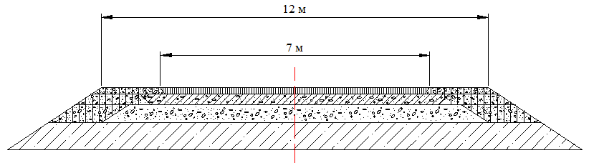
1 ЖОЛ ЖАМЫЛҒЫСЫ, ТӨСЕМЕСІ ЖӘНЕ НЕГІЗІНІҢ ТЕХНОЛОГИЯЛЫҚ КЛАССИФИКАЦИЯСЫ

Slide 7
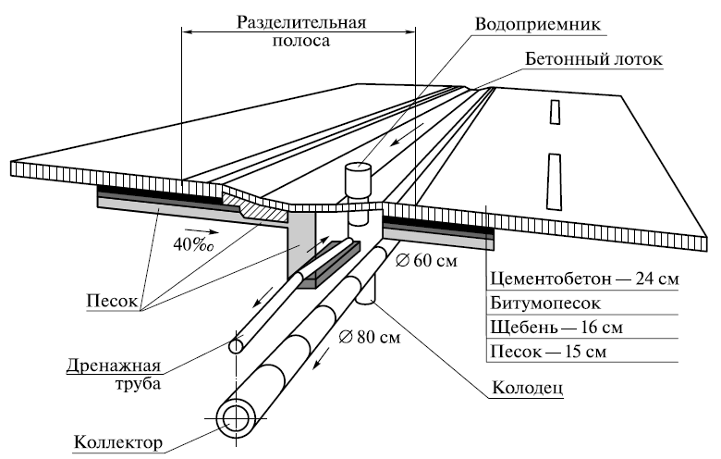
1.1.1 – сурет – Автомагистральдың жол конструкциясы

Slide 8
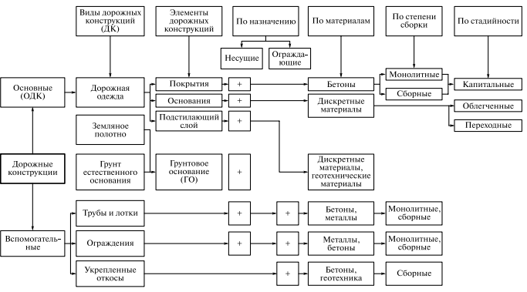
1.1.2 – сурет – Жол конструкцияларының функционалдық мақсаты және түрлері

Slide 9
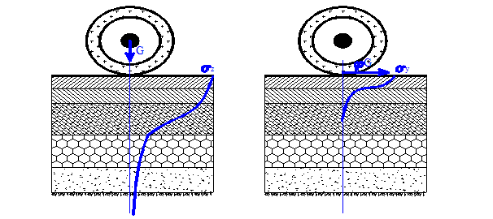

Slide 10
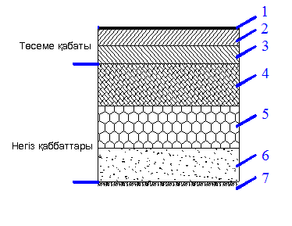
ЖОЛ ЖАМЫЛҒЫСЫНЫҢ КОНСТРУКЦИЯСЫ
1-беттік өңдеу қабаты (тозу, қорғаныс немесе кедір-бұдырлық қабаты);
2- төсеме үстіңгі қабаты;
3 - төсеме астыңғы қабаты;
4 – негіздің үстіңгі қабаты;
5 – негіздің астыңғы қабаты;
6 – негіздің қосымша қабаты;
7 – үйінді топырағы.

Slide 11
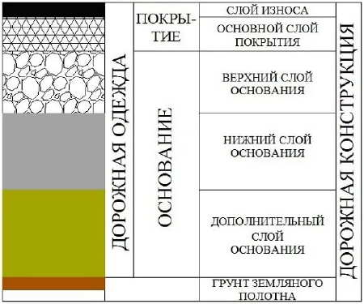
1.1.5 – Жол жамылғысы конструкциясының жалпы түрі

Slide 12
ҚР ҚНжЕ 3.03-09-2006* бойынша жол жамылғыларының негізгі типтері
Жол жамылғысы типтері | Төсеме негізгі түрлері | Жол санаты
күрделі | Құйылмалы цемент бетонды Құрастырмалы армобетонды және темір бетонды Ыстық асфальт бетонды қоспасы | I – IV
жетілдірілген | Асфальт бетонды (ыстық, суық) Дёгтебетонды Тұтқырғыштармен беріктірілген шағыл, қиыршық тастар | III, IV және екі жылдық құрылыстың бірінші жылында II IV - V
өтпелі | шағыл, қиыршық тасты Тұтқырғыштармен беріктірілген топырақтар мен аз беріктілікті жергілікті материалдар | IV – V және екі жылдық құрылыстың бірінші жылында III IV – V
төменгі | Қосымша заттармен беріктірілген топырақтар | IV – V

Slide 13
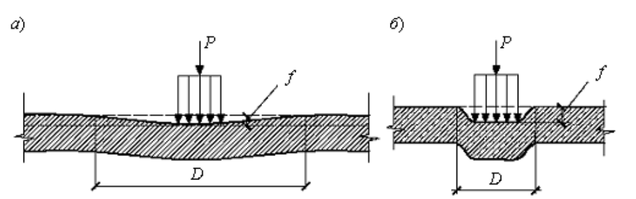
f/D = 0,0001…0,0004)
f/D = 0,03…0,08

Slide 14
